Slide 1
DEPARTAMENTO DE CIENCIAS ECONÓMICAS, ADMINISTRATIVAS Y DE COMERCIO CARRERA DE INGENIERÍA EN FINANZAS Y AUDITORÍA TRABAJO DE TITULACIÓN PREVIO A LA OBTENCIÓN DEL TÍTULO DE INGENIERO EN FINANZAS Y AUDITORÍA TEMA: IMPACTO DEL USO DEL DINERO ELECTRÓNICO EN LAS PYMES COMERCIALES Y LOS RIESGOS A LA DOLARIZACIÓN EN EL DMQ. AUTOR: VALDIVIESO ROMERO, CHRISTIAN FERNANDO DIRECTOR: ING. ALVEAR PEÑA, HORFAYT ALONSO

Slide 2
RESUMEN
EL DINERO ELECTRÓNICO
MEDIO DE PAGO QUE REPRESENTA AL DINERO FÍSICO
IMPLEMENTADO EN EL 2014 MEDIANTE NORMATIVA LEGAL.
INCENTIVOS VARIOS QUE BUSCAN DINAMIZAR LA ECONOMÍA.
NO SE CONSOLIDA, LA GENTE NO CONSIDERA IMPLEMENTARLA.
FALTA DE INFORMACIÓN Y DESCONOCIMIENTO.
SE ASOCIA CON EMISIÓN INORGÁNICA Y DESDOLARIZACIÓN.
INVESTIGACIÓN CUALITATIVA Y CUANTITATIVA, INFORMACIÓN BIBLIOGRÁFICA Y DE CAMPO PARA CONOCER MÁS DEL TEMA.
OBJETIVO.- DETERMINAR EL IMPACTO Y SU IMPULSO ECONÓMICO.

Slide 3
PLANTEAMIENTO DEL PROBLEMA
Existen opiniones divididas a favor y en contra, y la contradicción de éstos conceptos, origina el problema que se plantea en la investigación.
En función del enfoque citado, se plantea el siguiente problema:
No se conoce los beneficios reales con respecto al dinamismo económico que pueda generarse en las PYMES comerciales en función del uso del dinero electrónico, por lo que su utilización provoca incertidumbre en el mercado del Distrito Metropolitano de Quito.
Enfoque Cartesiano Dependiente | Independiente | Covariables | Categoría de las variables
Riesgos de la dolarización Impacto económico | Dinero electrónico Descuentos tributarios Beneficios económicos Incentivos | Rentabilidad Liquidez | Descriptiva Descriptiva Científica

Slide 4
OBJETIVOS
Objetivo general
Determinar el impacto económico producido por el uso del dinero electrónico en la dolarización mediante un estudio de los incentivos que el Gobierno Nacional ha implementado para su uso para conocer si este medio de pago afectará o beneficiará a la economía nacional.
Objetivos específicos
• Identificar las características del dinero electrónico y su utilización como mecanismo de intercambio en el mercado comercial
• Analizar el nivel de uso del dinero electrónico en las PYMES comerciales del Distrito Metropolitano de Quito y su impacto en la dolarización.
• Establecer los beneficios posibles a presentarse con la utilización del dinero electrónico en la generación de dinamismo económico en las PYMES comerciales.

Slide 5
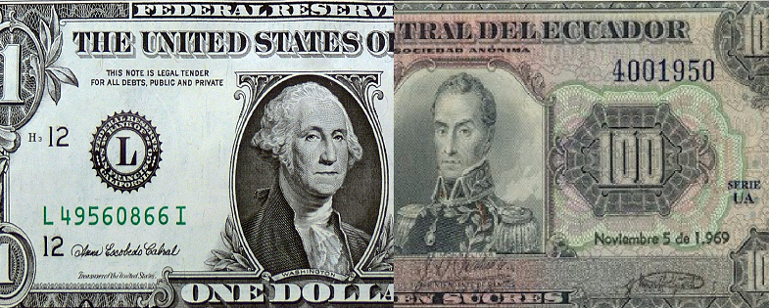
JUSTIFICACIÓN DEL OBJETIVO
* La motivación es la vigencia del DE como medio de pago legal.
* Identificar cómo puede convertirse en un medio para iniciar la des dolarización y aclarar las incertidumbres
* Los beneficiarios serán las PYMES y la sociedad en general, al contar con mayor y mejor información al respecto.

Slide 6
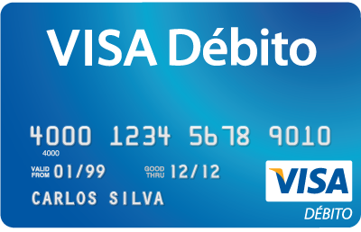
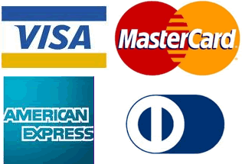
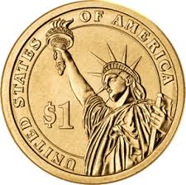
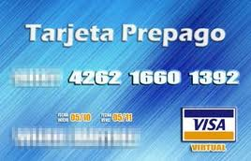
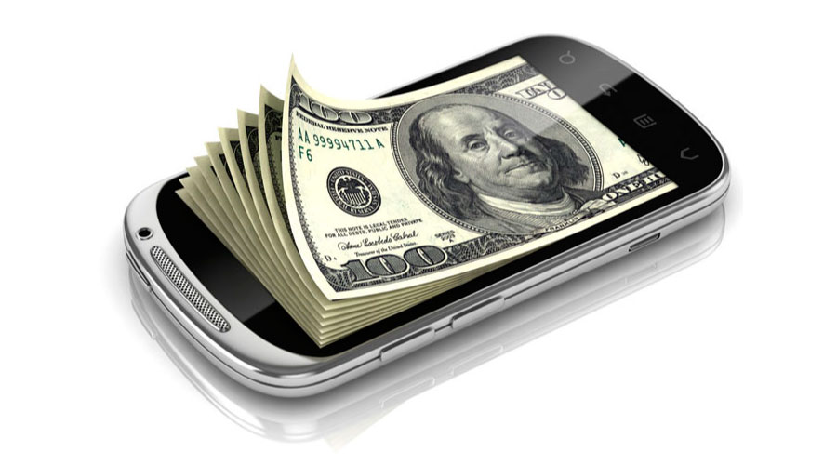
MEDIOS DE PAGO
TIPOS DE MEDIOS DE PAGO
“un instrumento autorizado para concretar la transferencia de bienes y servicios”
Es autorizado
Dispone de un valor intrínseco
Mantiene un formato y proceso de utilización
EL DINERO ELECTRÓNICO
RECURSO INDISPENSABLE EN TODA ECONOMÍA
Código Monetario y Financiero, CAPÍTULO 2, Artículo 101.
Modalidad de carga y descarga
ASPECTOS IDENTIFICABLES.
Sustituto.
Igual valor a moneda física
Representación intangible
Transformable
Transferible
Equivalente
Aceptable.
El dinero electrónico es un medio de pago, que aprovecha la tecnología disponible para establecer mayor facilidad en cuanto a la realización de todo tipo de transacción.
Sin cuentas bancarias
No emisiones inorgánicas
Exige máximos controles

Slide 7
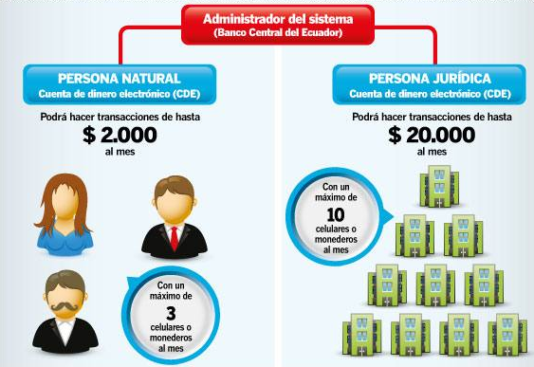
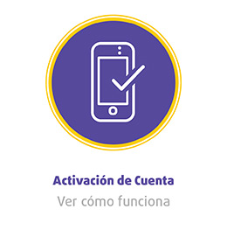
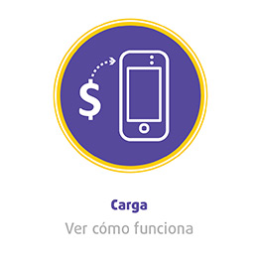
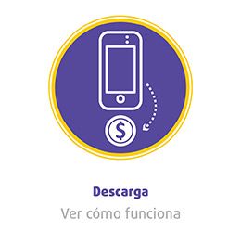
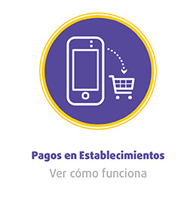
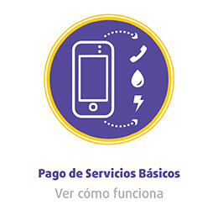
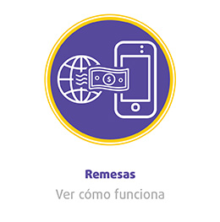
PROCESO DE EMISIÓN DEL DINERO ELECTRÓNICO
DINAMISMO DE LA ECONOMÍA
RESOLUCIÓN No.BCE-037-2014 DEL BANCO CENTRAL DEL ECUADOR
“Manual del procedimiento y Operación del SDE y sus principios de respaldo”
RESOLUCIÓN No.OO5-2014-M DE LA JUNTA DE POLÍTICA Y REGULACIÓN MONETARIA Y FINANCIERA
“NORMAS PARA LA GESTIÓN DEL DINERO ELECTRÓNICO”
CÓMO FUNCIONA

Slide 8
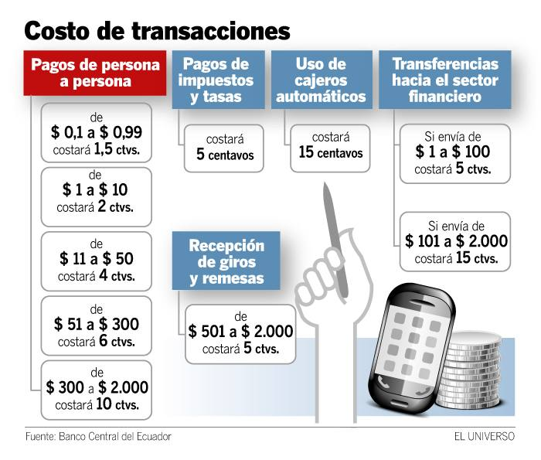
INCENTIVOS DEL USO DEL DINERO ELECTRÓNICO
COSTOS DEL USO DEL DINERO ELECTRÓNICO
Primer artículo innumerado, agregado a continuación del Art 72 de la LRTI
Se establecen los porcentajes de devolución del IVA según el método electrónico de pago utilizado.
PORCENTAJES DE DEVOLUCIÓN DEL IVA
PARA USO DE DINERO ELECTRÓNICO
4% Mientras el IVA está en el 14%, cuando baje al 12% será del 2% el beneficio
PARA USO DE TARJETAS DE DÉBITO Y PREPAGO
La devolución es del 1% del IVA
PARA USO DE TARJETAS DE CRÉDITO
La devolución es del 1% del IVA
ANTICIPO DEL IMPUESTO A LA RENTA
Los compras y ventas que se realicen con dinero electrónico no entrarán al cálculo para el anticipo del impuesto a la Renta.

Slide 9
DETERMINACIÓN DEL ANTICIPO DE IMPUESTO A LA RENTA
PN NO OBLIGADAS A LLEVAR CONTABILIDAD
FECHAS DE PAGO
9no Dígito | 1ra Cuota | 2da Cuota
1 | 10 de julio | 10 de septiembre
2 | 12 de julio | 12 de septiembre
3 | 14 de julio | 14 de septiembre
4 | 16 de julio | 16 de septiembre
5 | 18 de julio | 18 de septiembre
6 | 20 de julio | 20 de septiembre
7 | 22 de julio | 22 de septiembre
8 | 24 de julio | 24 de septiembre
9 | 26 de julio | 26 de septiembre
0 | 28 de julio | 28 de septiembre
PN OBLIGADAS A LLEVAR CONTABILIDAD Y SOCIEDADES

Slide 10
EJEMPLOS DE CÁLCULOS DEL ANTICIPO DE IMPUESTO A LA RENTA
EJEMPLO SIN USO DE DINERO ELECTRÓNICO
 | VALOR | % | IMPUESTO
TOTAL ACTIVOS | 25,000.00 | 0.4% | 100.00
TOTAL PATRIMONIO | 14,000.00 | 0.2% | 28.00
TOTAL INGRESOS | 360,000.00 | 0.4% | 1,440.00
TOTAL COSTOS Y GASTOS | 300,000.00 | 0.2% | 600.00
ANTICIPO DE IMPUESTO A LA RENTA POR PAGAR |  |  | 2,168.00
EJEMPLO USANDO EL 50% DE TRANSACCIONES DE INGRESO Y GASTO
 | VALOR | % | IMPUESTO
TOTAL ACTIVOS | 25,000.00 | 0.4% | 100.00
TOTAL PATRIMONIO | 14,000.00 | 0.2% | 28.00
TOTAL INGRESOS | 180,000.00 | 0.4% | 720.00
TOTAL COSTOS Y GASTOS | 150,000.00 | 0.2% | 300.00
ANTICIPO DE IMPUESTO A LA RENTA POR PAGAR |  |  | 1,148.00
EN EL EJEMPLO EXISTE UNA DIFERENCIA DE PAGO DE ANTICIPO DE IMPUESTO A LA RENTA DE 1,020.00 DÓLARES POR EL USO DEL SDE.

Slide 11
RIESGOS DEL USO DEL DINERO ELECTRÓNICO
Clasificación | Tipo | Descripción
Económico | Respaldo | La falta de respaldo de dinero electrónico en dinero físico puede provocar graves consecuencias económicas producidas por no encontrarse debidamente respaldados. En el caso de países como Ecuador que no cuentan con una moneda propia, su uso inadecuado puede conducir a efectos de crecimiento de la inflación afectando a la población en general.
Informático | Delito Informático | Se basa en el cometimiento de delitos informáticos, en donde aprovechando el uso de tecnología se alteran los saldos o transacciones cumplidas con el dinero electrónico. Sobre este aspecto, la normativa no es amplia lo que genera posibles acciones no tipificadas de manera efectiva.
Delincuencia común | Delitos varios | Implica diferentes tipos de delito relacionados al uso del dinero electrónico como la extorción. Es importante señalar que al ser dinero electrónico su transferencia demanda de normas de seguridad las cuales pueden ser violentadas por la fuerza. Si bien este tipo de delito se complica por los registros internos de los dispositivos electrónicos utilizados, no puede descartarse su existencia.

Slide 12
MARCO METODOLÓGICO
Variable | Subvariable | Descripción
Conductual | Característica | Población Económicamente activa con empleo pleno o adecuado
Psicográfica | Estilo de vida | Acuden a las PYMES a abastecerse de productos y servicios para satisfacer sus necesidades.
OFERTA
DEMANDA
INEC Y SENPLADES
Población: 2.505.344
PEA : 40%
Detalle | Cantidad
Total Empresas | 704.556
Concentradas en Quito | 331.141
PYMES 84% | 278.159
Año | Cantidad de empresas
2012 | 213.597,11
2011 | 223.208,98
2012 | 233.253,38
2013 | 243.749,79
2014 | 254.718,53
2015 | 266.180,86
2016 | 278.159,00
Año | Población
2012 | 919.313,22
2013 | 939.354,24
2014 | 959.832,17
2015 | 980.756,51
2016 | 1.002.137,00
Detalle | Descripción
Actividad | Compra y venta de bienes y servicios
Clasificación CIUU Rev 4 | 4600-5110
Atención | Productos de primera necesidad y productos suntuarios.

Slide 13
PYMES
SRI-Servicio de Rentas Internas
SUPERINTENDENCIA DE COMPAÑÍAS
Conjunto de pequeñas y medianas empresas que de acuerdo a su volumen de ventas, capital social, cantidad de trabajadores, y su nivel de producción o activos presentan características propias de este tipo de entidades económicas.
Según Resolución No. SC.Q.ICI.CPAIFRS.11.01, la Superintendencia de Compañías resuelve:
ARTÍCULO PRIMERO.- Para efectos del registro y preparación de estados financieros, la Superintendencia de Compañías califica como PYMES a las personas jurídicas que cumplan las siguientes condiciones:
a) Activos totales inferiores a cuatro millones de dólares;
b) Registren un valor bruto de ventas anuales inferior a cinco millones de dólares; y,
c) Tengan menos de 200 trabajadores (personal ocupado).
Comercio al por mayor y al por menor.
Agricultura, silvicultura y pesca.
Industrias manufactureras.
Construcción.
Transporte, almacenamiento, y comunicaciones.
Bienes inmuebles y servicios prestados a las empresas.
Servicios comunales, sociales y personales.
Según la CAN – Resolución 1260
Para fines tributarios las PYMES de acuerdo al tipo de RUC que posean se las divide en personas naturales y sociedades. De acuerdo a cual sea su caso

Slide 14
RESULTADOS Y ANÁLISIS DE LA OFERTA
Opción | Frecuencia | Tasa
Ferreterías | 67 | 17,49%
Farmacias | 190 | 49,61%
Tiendas | 71 | 18,54%
Venta de ropa y calzado | 15 | 3,92%
Venta de alimentos | 22 | 5,74%
Venta de mascotas | 12 | 3,13%
Otros | 6 | 1,57%
Total | 383 | 100,00%

Slide 15
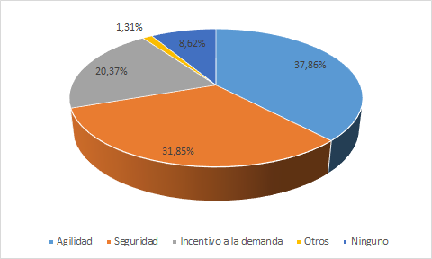
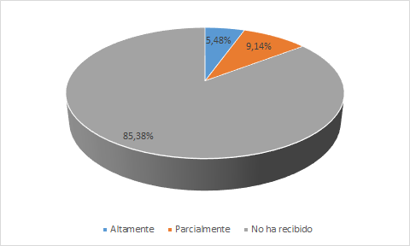
¿Cuáles considera que son los beneficios posibles a obtenerse por el uso del dinero electrónico?
¿Conoce los procesos para poder recibir dinero electrónico en sus procesos de venta?

Slide 16
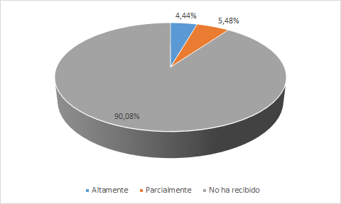
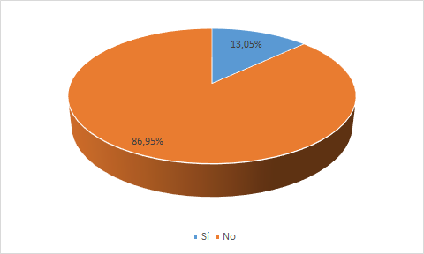
¿Ha recibido información por parte del Estado sobre los beneficios sobre la recepción del dinero electrónico?
¿Considera implementar la recepción de dinero electrónico dentro de los siguientes seis meses?

Slide 17
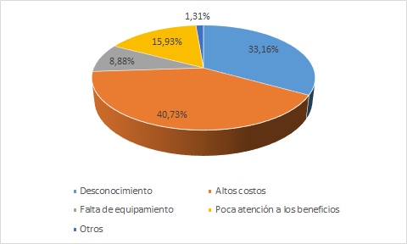
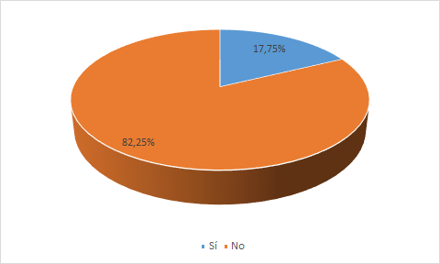
¿Cuáles son las principales limitantes que impiden que usted implemente la recepción de dinero electrónico?
¿Considera que la recepción de dinero electrónico aumentará su nivel de ventas?

Slide 18
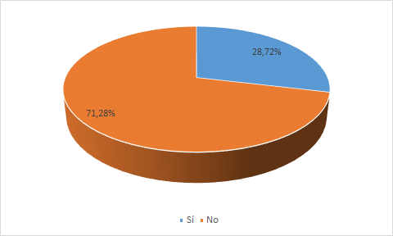
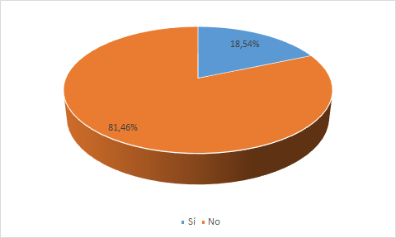
¿Sus clientes han indicado querer pagar mediante el uso de dinero electrónico?
¿Siente confianza en el dinero electrónico?

Slide 19
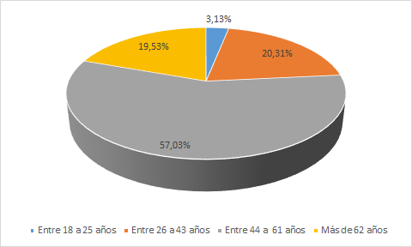
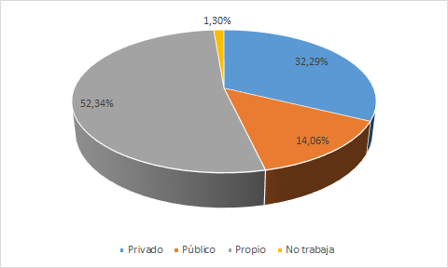
RESULTADOS Y ANÁLISIS DE LA DEMANDA
Opción | Frecuencia | Tasa
Entre 18 a 25 años | 12 | 3,13%
Entre 26 a 43 años | 78 | 20,31%
Entre 44 a 61 años | 219 | 57,03%
Más de 62 años | 75 | 19,53%
Total | 384 | 100,00%
Opción | Frecuencia | Tasa
Privado | 124 | 32,29%
Público | 54 | 14,06%
Propio | 201 | 52,34%
No trabaja | 5 | 1,30%
Total | 384 | 100,00%

Slide 20
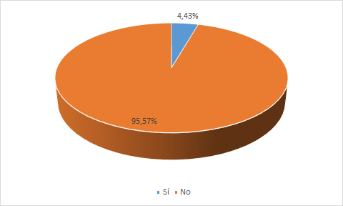
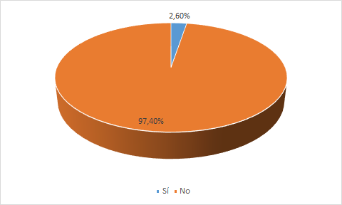
¿Dispone usted de una cuenta de dinero electrónico?
¿Es su interés abrir una cuenta de dinero electrónico en los próximos 6 meses?

Slide 21
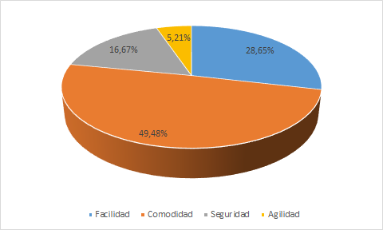
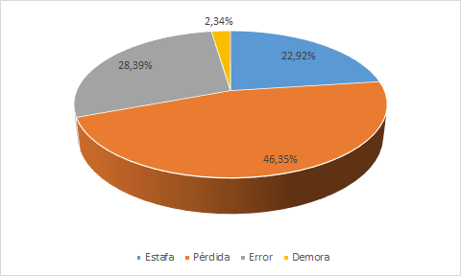
¿Indique cual es a su criterio el beneficio principal?
¿Indique cual a su criterio el riesgo principal?

Slide 22
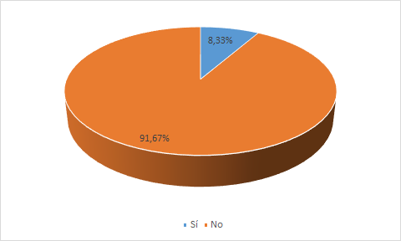
¿Identifica con claridad los centros de apertura de cuenta y recarga de dinero electrónico?
¿Identifica las PYMES comerciales que aceptan como medio de pago el dinero electrónico?

Slide 23
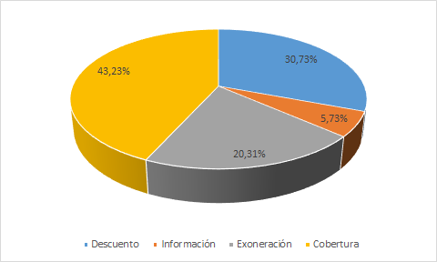
¿Qué elementos considera debe cumplir el Estado para que usted se incentive al uso del dinero electrónico?

Slide 24
RESULTADOS Y ANÁLISIS DE LAS ENTREVISTAS
Nombre | Perfil
Econ. Camilo Paz Albuja, Msc. | Asesor Económico Empresarial Ex Director Financiero IESS Ex Director del MINTEL
Ing. Sebastián Cárdenas, MBA | Asesor Empresarial-Tributario Ex Director General Universidad Metropolitana Ex Gerente General Grupo Malcom Baldrige
Las entrevistas fue realizada el miércoles 26 y 28 de octubre del 2016 en las oficinas de los expertos.
ENTREVISTA 1 | ENTREVISTA 2
¿Qué impactos causa el dinero electrónico a la dolarización? | ¿Es el dinero electrónico un impulsador del sector de las PYMES comerciales en Ecuador?
¿Cómo estos impactos inciden en la gestión de las PYMES comerciales? | ¿Considera que el dinero electrónico incide en la dolarización?
¿Considera que el dinero electrónico tendrá una mayor aceptación en el mercado nacional? | ¿Cuáles impactos observa y cuales espera en el mercado producto de la existencia del dinero electrónico?
¿Cuáles son las acciones que no han permitido que el dinero electrónico se convierta en un verdadero impulso para las PYMES comerciales? | ¿Es el dinero electrónico el primer paso para salir de la dolarización?

Slide 25
DOLARIZACIÓN
DINAMISMO ECONÓMICO
Desde la dolarización en el año 2000, la economía ecuatoriana se ha mantenido con un crecimiento constante del 4,3%
Los expertos confirman que el bajo nivel de circulación de dinero electrónico no genera un impacto relevante en las PYMES comerciales. Sin embargo, si este tipo de moneda no cuenta con un respaldo físico real puede provocar incrementos en el índice inflacionario lo que afectará los precios y por ende la estabilidad de este tipo de negocios.
La dolarización se ve afectada por:
1.- Reducción del ingreso de divisas debido a la reducción de las importaciones
2.- La apreciación del dólar a nivel internacional que encarece el producto nacional
Se observa que las críticas formuladas al dinero electrónico referentes al respaldo real en dinero físico han marcado un escenario de poca confianza en el mercado. Esto no ha permitido un mayor interés en su uso. Se entiende que por esta situación, su impacto tanto en la dolarización como en la gestión de las PYMES comerciales es baja.
La asociación del dinero electrónico con episodios como el feriado bancario son a percepción de los expertos uno de los limitantes que no ha permitido una masificación en su uso. Con respecto a la dolarización, argumenta que su utilización es considerada como un proceso que permite al Gobierno Nacional emitir moneda, buscando disponer de fondos que permitan financiar el PGE afectado por la caída del precio del petróleo y la apreciación del dólar.
Su utilización actual no ha provocado mayor cambio en la gestión de las PYMES comerciales, las cuales no han optado en la mayoría de casos por disponer de una cuenta de esta medida.
El dinero electrónico no reemplaza el dinero físico sino lo representa, aspecto que el experto enfatiza como esencia básica de su uso. Desde su perspectiva, la dolarización no se ve en lo absoluto influenciada por el uso del medio, tomando en consideración que la moneda vigente y permanente será el dólar.

Slide 26
CONCLUSIONES
El dinero electrónico es un medio de pago que no puede ser considerado como un tipo de moneda sino como una representación del dinero físico.
También es un beneficio los incentivos del IVA, los que se consideran deben mantenerse. La demanda en general visualiza lo expuesto, pero considera que no son suficientes, debiendo establecerse una reprogramación que de un lanzamiento nuevo a este medio de pago. Mayor información y apertura de centros de carga es una de las opciones que no se han utilizado por parte de los organismos públicos.
Los resultados investigativos permiten concluir que la demanda identifica estos beneficios, pero no los ha considerado totalmente adecuados. Se considera que alternativas como la exoneración tributaria y el descuento en el precio de venta pueden hacer más efectivo su uso.
El uso del dinero electrónico en las PYMES comerciales del DMQ es bajo, la demanda tiene poco interés en su utilización, no considerándolo siquiera para los próximos seis meses.
Se puede concluir que las posiciones contrarias a este medio de pago que han relacionado a su uso con la desdolarización han marcado una alta desconfianza en el mercado, lo que no ha permitido que su uso sea un dinamizador de la economía nacional.

Slide 27
RECOMENDACIONES
Se recomienda una mejor difusión sobre el dinero electrónico no solo enfocado en sus atributos sino principalmente en el impacto posible a provocarse en el mercado.
En la actualidad todos los beneficios del dinero electrónico no son reales producto de la baja cobertura que ha tenido, las recomendaciones tienen que centrarse en la implementación de mecanismos que permitan a la población y PYMES especialmente comerciales dar paso al uso de este recurso.
Para ello, universidades y escuelas politécnicas pueden iniciar programas de capacitación mediante sus programas de vinculación que ayuden a incentivar a la demanda en base a la información.
Se recomienda la conformación de una asociación en la que se establezcan mejores mecanismos para que se adopte la medida permitiendo que la demanda disponga de opciones de consumo con beneficios.
Se recomienda que los organismos públicos como el Banco Central del Ecuador, Ministerio de Finanzas y SRI organicen una campaña informativa más efectiva, en la que aclaren las críticas emitidas frente a este medio de pago y expongan con mayor claridad la normativa que sustenta el uso de este tipo de dinero.

Slide 28
GRACIAS

Slide 29
BASE LEGAL
Código Monetario y Financiero, CAPÍTULO 2, Artículo 101.
“Moneda Electrónica.- La moneda electrónica será puesta en circulación privativamente por el Banco Central del Ecuador, respaldada con sus activos líquidos, sobre la base de las políticas y regulaciones que expida la Junta de Política y Regulación Monetaria y Financiera.
RESOLUCIÓN No.OO5-2014-M DE LA JUNTA DE POLÍTICA Y REGULACIÓN MONETARIA Y FINANCIERA
“NORMAS PARA LA GESTIÓN DEL DINERO ELECTRÓNICO”
RESOLUCIÓN No.BCE-037-2014 DEL BANCO CENTRAL DEL ECUADOR
“Manual del procedimiento y Operación del SDE y sus principios de respaldo”
Primer artículo innumerado, agregado a continuación del Art 72 de la LRTI
Se establecen los porcentajes de devolución del IVA según el método electrónico de pago utilizado.
* SDE: SISTEMA DE DINERO ELECTRÓNICO

